Slide 1
Campo Indio
Desarrollo y nuevos desafíos en un campo maduro de tight gas, Cuenca Austral, República Argentina
Autores
Martín Irigoyen
Ignacio Foschiatti
Sergio López
Mauricio Rosato
Martín Mallea
Martín Cevallos

Slide 2
Agenda
Ubicación
Antecedentes
Caracterización del yacimiento
Estratigrafía
Estructura
Expresión sísmica
Petrofísica
Estrategias de perforación
Pozos monobore
Pozos horizontales
Estrategias de fracturamiento hidráulico
Sistema de captación y producción
Situación actual de Campo Indio y nuevas oportunidades de desarrollo
Conclusiones

Slide 3
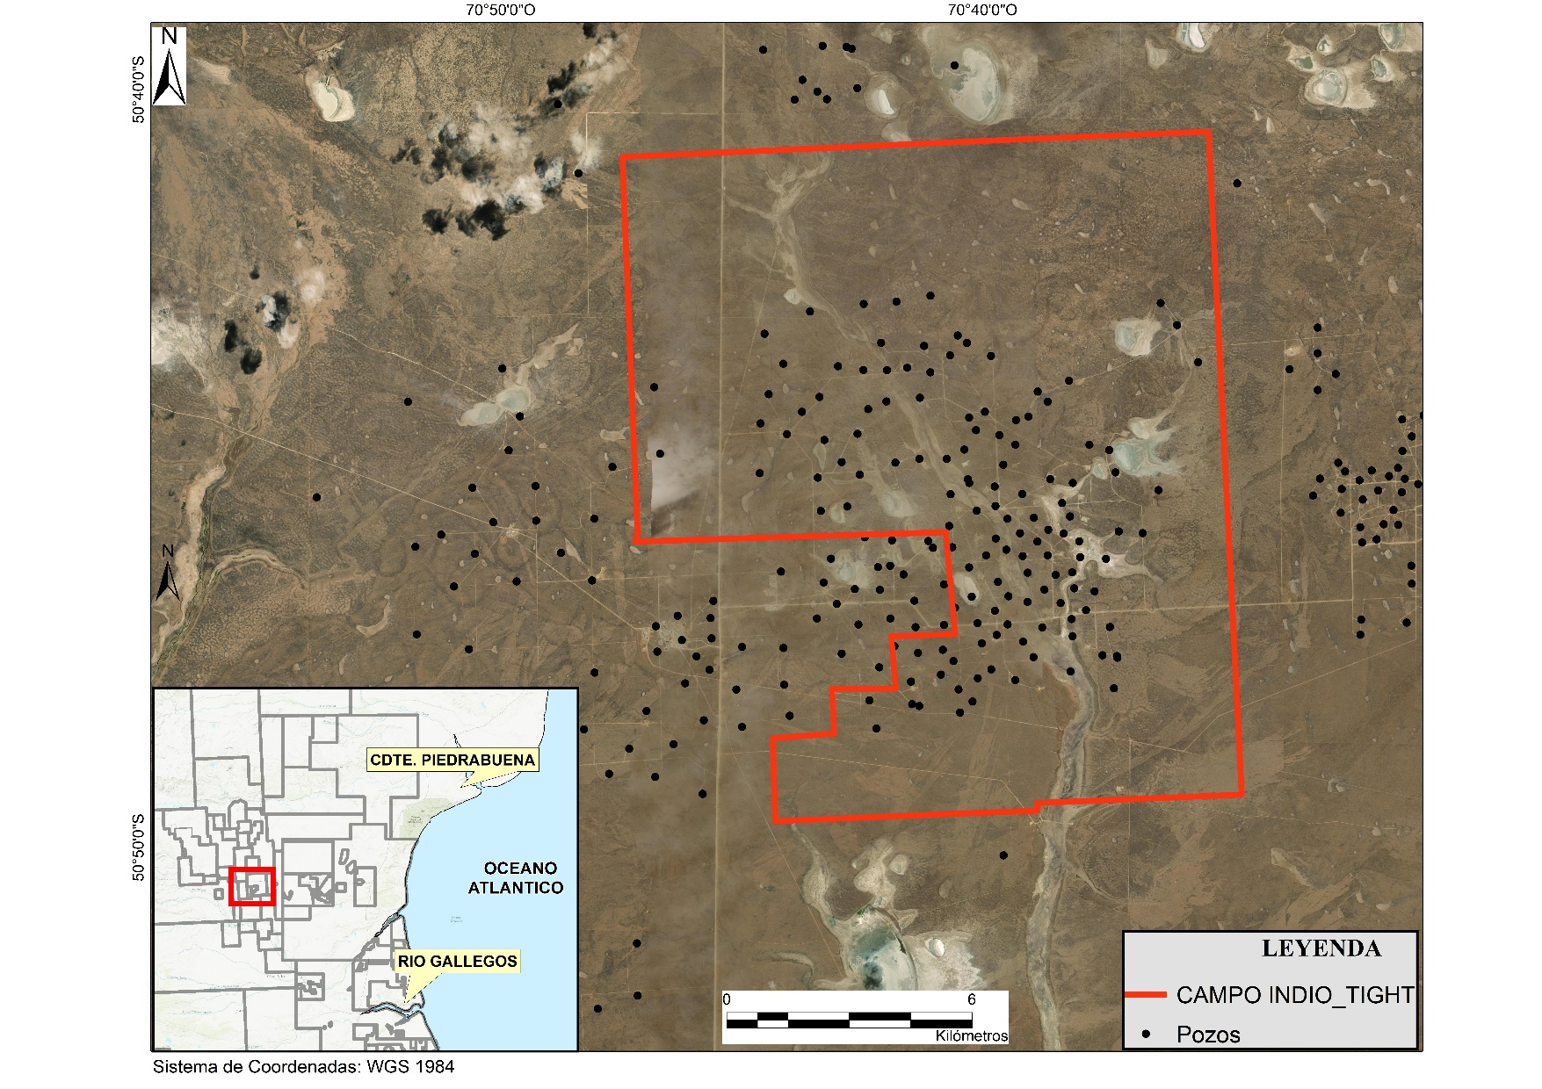
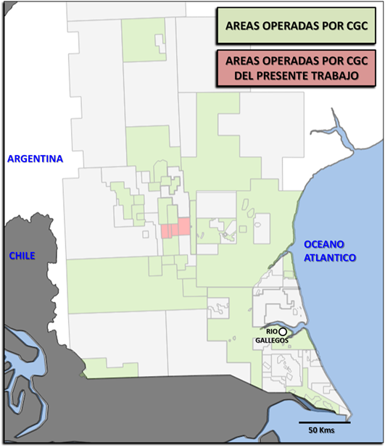
Ubicación
Ubicado 150 km al noroeste de la ciudad de Río Gallegos, Provincia de Santa Cruz
Región morfoestructural de la Cuenca Austral denominada “talud”
Dos áreas diferenciadas petrofísicamente: Campo Indio “convencional” y Campo Indio “tight”
Campo Boleadoras, productor de “M1” convencional, ubicado 5 km al oeste
Campo Indio
Campo Indio Norte (convencional)
Campo Boleadoras
Campo Indio Este (tight)
Quiebre Plataforma K-inf
Campo Indio Oeste (convencional)
Frente Andino
Talud
Aimar et al., 2018

Slide 4

Historia de producción
CGC
70%
D
41%
128 pozos en producción
128 perforados por CGC
59%
30%
167 pozos
Producción Campo Indio Magallanes pre-CGC (fines de 2014): ≈ 600 Mm3/d (zona convencional sudoeste)
A) Inicio de la perforación de la zona de baja permeabilidad con el primer PAD de 3 pozos y el primer pozo horizontal
B) Desarrollo de la zona norte convencional de Campo Indio
C) Pico histórico de producción del yacimiento de 4223 Mm3/d
D) Rápida reactivación de perforación durante pandemia de COVID-19

Slide 5
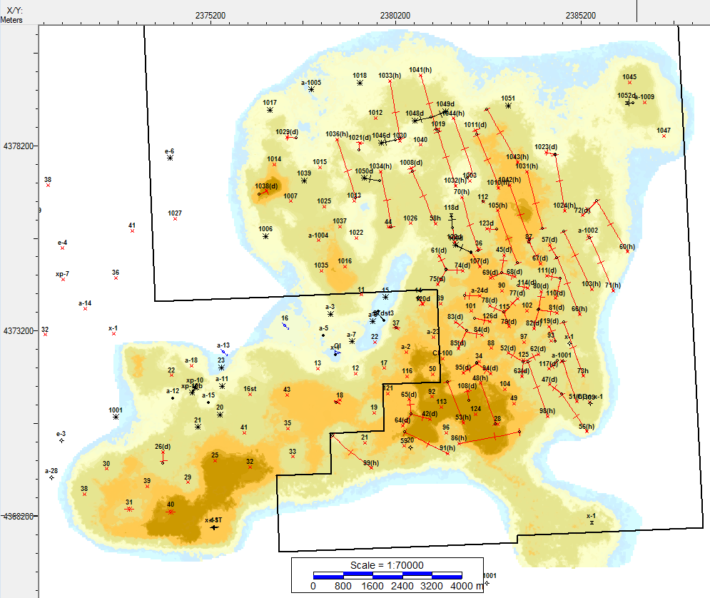
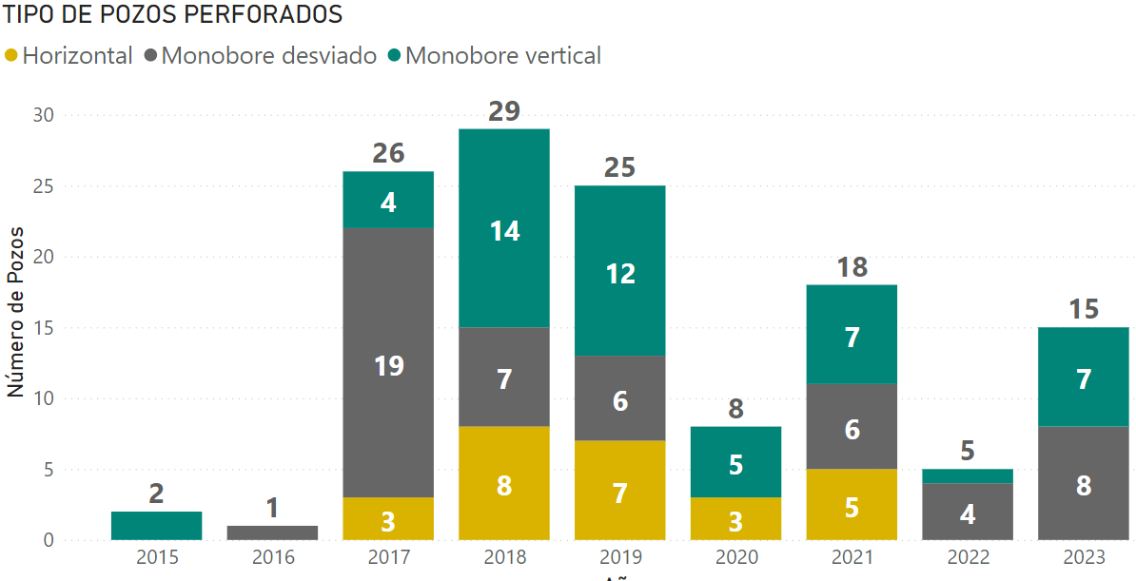

Antecedentes
Mapa de Espesor Neto (m) del Reservorio M1
Pozos pre-CGC
Campaña 2015
Campaña 2016
Campaña 2017
Campaña 2018
Campaña 2019
Campaña 2020
Campaña 2021
Campaña 2022
Campaña 2023
Yacimiento Campo Indio Magallanes descubierto en 1994 por la compañía Quintana (CI.x-1)
Fm Springhill como objetivo principal (altos estructurales FWC)
Primeros pozos en producir gas del reservorio “M1”: CI-21 y CI.a-23 (año 2002-2003 – post-fractura hidráulica)
Desarrollo de “M1” enfocado en zona convencional del sudoeste
Solo ≈ 10 pozos perforados en zona oriental tight (3 de ellos con testigos corona) con ensayos S/E o bajo caudal de gas
Producción “M1” a fines de 2014: ≈ 600 Mm³/d
Durante 2015 y 2016 CGC comienza a operar el yacimiento e identifica un interesante potencial no convencional del tipo tight gas sands en sector oriental
En 2017 se perforan el primer PAD de 3 pozos dirigidos, pozos horizontales y pozos verticales de delineación/avanzada Inicio del desarrollo masivo tight y descubrimiento zona convencional NO (CI.a-1004)
Continuación del desarrollo durante 2018 y 2019 (pico de producción de 4,2 MMm³)
Desde 2020 y hasta la fecha en etapa de aceleración de reservas en un contexto de creciente depleción
Perforación de pozos verticales/dirigidos en zonas de borde e infill (incluyendo pozos verticales en el centro de PADs de 3 pozos dirigidos)

Slide 6
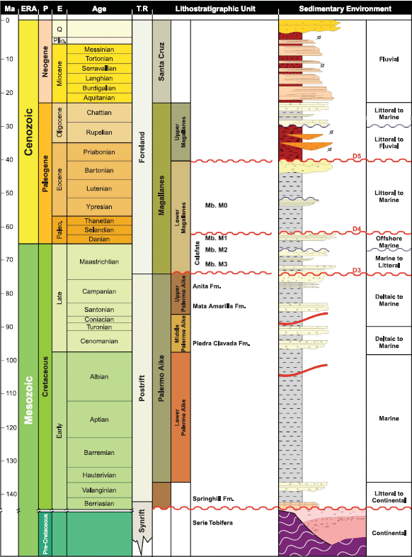
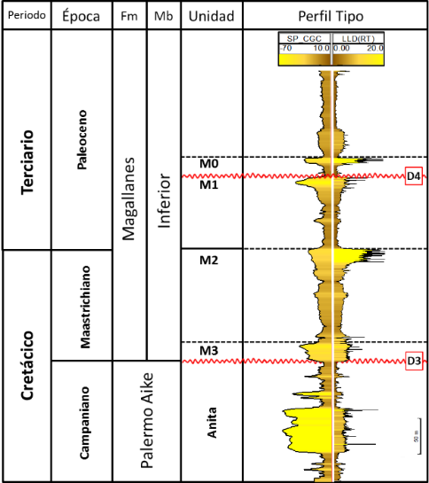
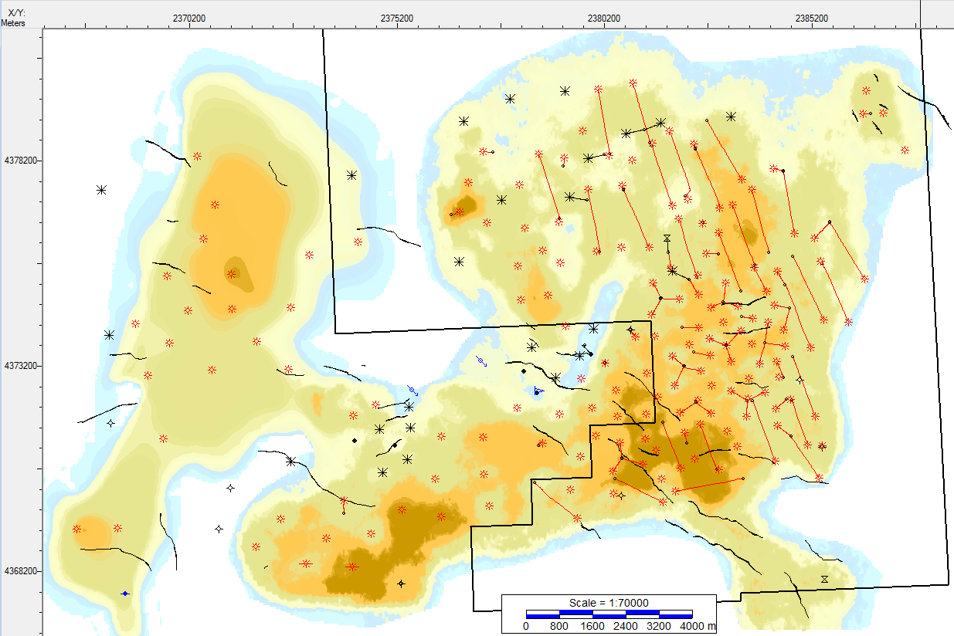
Caracterización del yacimiento
Estratigrafía
Columna estratigráfica del área de estudio
Perfil Tipo de Campo Indio
Mapa de Espesor Neto (m) del Reservorio M1
Campo Boleadoras
Campo Indio
Miembro inferior de la Fm Magallanes depositado sobre paleogeografía labrada por discordancia regional “D3” (≈ 69 Ma)
Techo del reservorio “M1” (Maastrichtiano – Paleoceno) limitado por discordancia regional “D4” (post-Daniana)
Paleoambiente marino somero silicoclástico de plataforma interna a media
Entrampamiento estratigráfico
Presencia de reservorio condicionada arealmente por discordancia D4
Espesor total: 20-30 m – Espesor neto: 5-15 m
Mayor espesor preservado en Campo Boleadoras y NO de Campo Indio (facies convencionales)
Importante variación vertical y lateral de facies (principalmente variaciones texturales)
Campo Indio convencional: zona SO y NO – Campo Indio tight: zona E
Modificado de Buatois et al., 2011

Slide 7


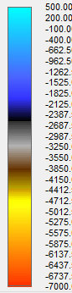
Caracterización del yacimiento
Estructura Expresión sísmica
Mapa Estructural en profundidad al tope del reservorio M1/D4 (msnm)
Mapa de máxima amplitud negativa al tope del reservorio M1/D4
Campo Boleadoras
Campo Indio
Campo Boleadoras
Campo Indio
80 pozos pre-CGC
Campo Indio Norte
130 pozos CGC
Límite aproximado de acumulación
Campo Indio Este
Campo Indio Oeste
Estructura regional dada por un homoclinal buzante 0,5° al SSE
Suaves espolones NE-SO y NO – SE asociados a relictos erosivos de la discordancia “D4”
Fallas extensionales (“flor negativa”) con escaso rechazo en M1
Fallas como vías de migración y participación secundaria en el entrampamiento
Reservorio representado por evento negativo (valle)
Inicialmente, anomalías de amplitud negativa y espesor sísmico guiaron la delineación del campo
Relación compleja entre espesor del evento y atributos sísmicos (tunning ≈ 20 m )
Presencia de anomalías de amplitud en facies limosas con baja saturación de gas
Actualmente, evaluación de prospectos guiada por geometrías sísmicas (truncaciones, onlaps, downlaps, etc)

Slide 8
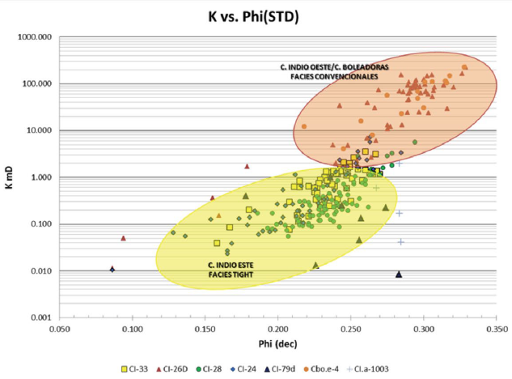
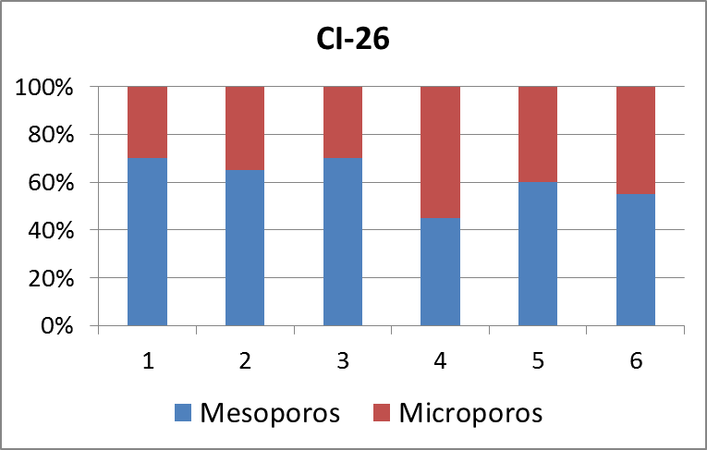
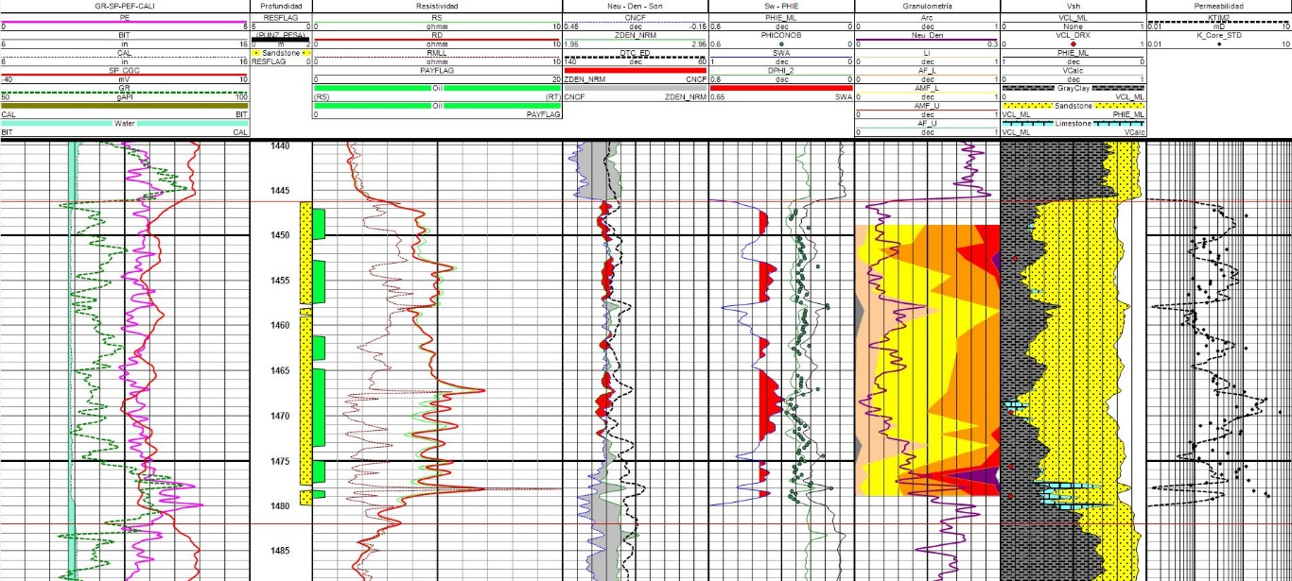
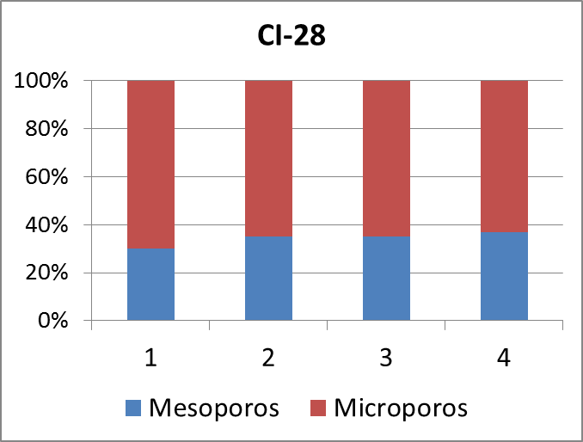
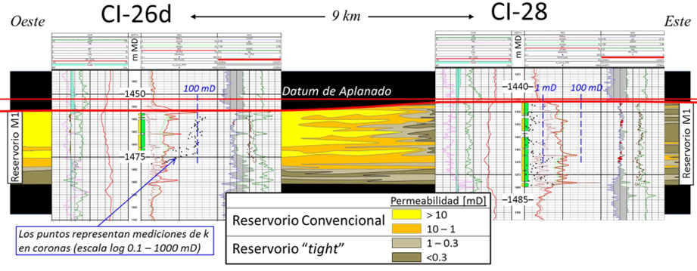
Caracterización del yacimiento
Petrofísica Log analysis
A
Areniscas lítico feldespáticas y líticas muy finas a finas con abundante contenido de glauconita asociada a pellets fecales
Estructura masiva debido a intensa bioturbación
Asociaciones icnológicas Cruziana, Skolithos y Scolicia Lower shoreface – Offshore transition (Ponce y Carmona, 2017)
Porosidad / Permeabilidad promedio: 15-25% / 10-100 mD (zona convencional) – 15-25% / 0,1-1 mD (zona tight)
Permeabilidad afectada fundamentalmente por variaciones texturales de las areniscas y contenido limoso
Salinidad: 5000 – 8000 ppm – Temperatura: 70 – 80°C - Sw: 50-80% (mayormente agua irreductible)
Perfiles conductivos, Densidad y GR afectados por presencia de glauconita y pirita
Modelo de Archie con parámetros ajustados empíricamente
Mediciones de K en coronas (escala log: 0,1 – 1000 mD)
Aimar et al., 2018

Slide 9
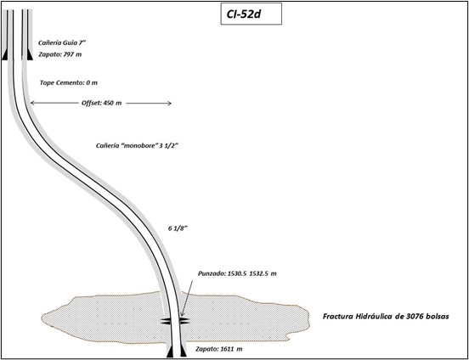
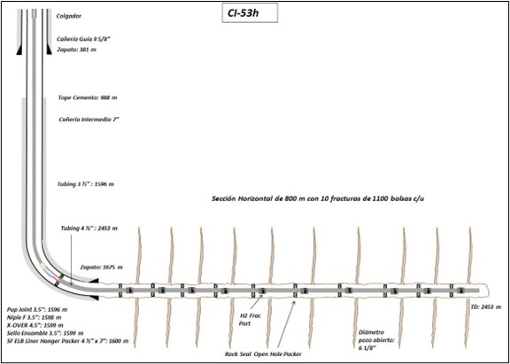
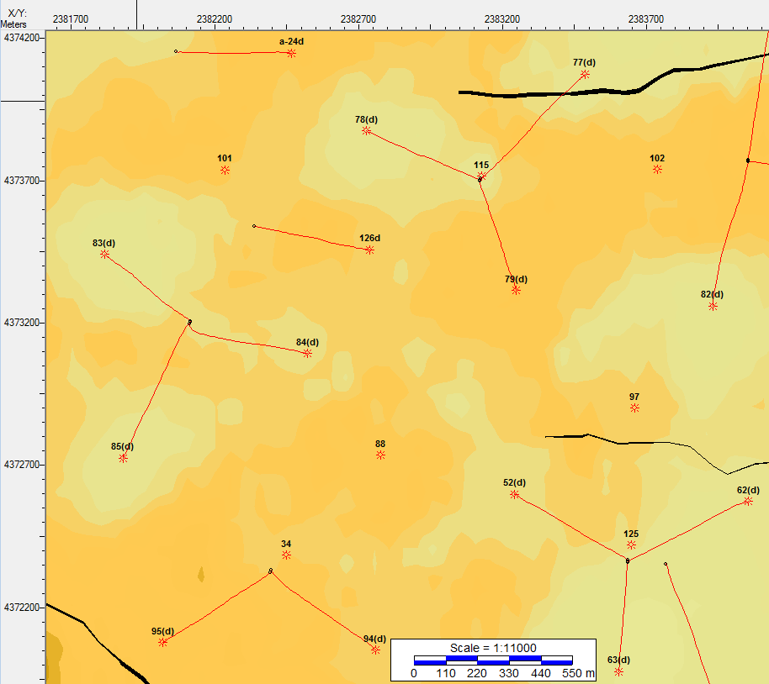
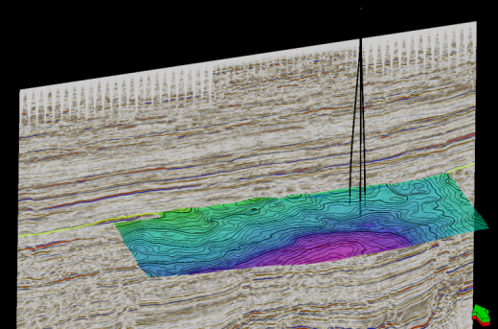
Estrategias de perforación
Período 2015 – 2021
Aimar et al., 2018
Aimar et al., 2018
Perforación en PAD’s de 3 pozos direccionales y pozos verticales con diámetro 6 1/8” en fase aislación
Diseños monobore slimhole con casing – tubing de 3 ½’’ inicialmente, y luego 2 7/8’’ de diámetro
Breakouts en CI-50 (perforado en abril de 2016) permitió establecer que la dirección del Shmáx es N72°, coherente con la tendencia regional (O-E) y corroborado con imagen microresistiva en CI-92
Perforación de pozos horizontales orientados NO-SE (N160°) con múltiples etapas de fracturas
Mayor economicidad que pozos verticales/dirigidos en zona tight
Incremento de longitud horizontal de 800 a 1200 m (10 a 16 etapas de fractura, respectivamente)
Mapa de Espesor Neto (m) del Reservorio M1
Período 2022 – actualidad
Reducción de locaciones disponibles para perforación en PADs
Perforación de pozos verticales y direccionales
Cancelación de pozos horizontales por avanzada depleción y riesgo geológico
Disminución de distanciamiento de 750 m a 500 m
Simplificación de carreras de perfilaje y eliminación del control geológico en pozos infill
Sección sísmica mostrando el nivel objetivo del PAD de 3 pozos (Aimar et al., 2018)
Pozo monobore direccional en PAD
Pozo monobore vertical en centro de PAD

Slide 10
Estrategias de fracturamiento hidráulico
Cambio de fracturas realizadas con gel crosslinked a 100% de HVFR (High Viscosity Frition Reducer)
Uso de arenas nacionales con buenos resultados y mejoras en la economicidad de sus proyectos
Se contrastó resultados de sand control con arenas resinadas vs adición de resinas específicas al final del tratamiento
Se trabajó en encontrar cotas inferiores en el porcentaje respecto del total de agente sostén resinado
Actualmente se trabaja en la implementación de diseños de fracturamiento que hacen foco en la condición de avanzada depleción del yacimiento
Se continúan probando nuevas metodologías: arenas cerámicas con bombeos asistidos por nitrógeno

Slide 11
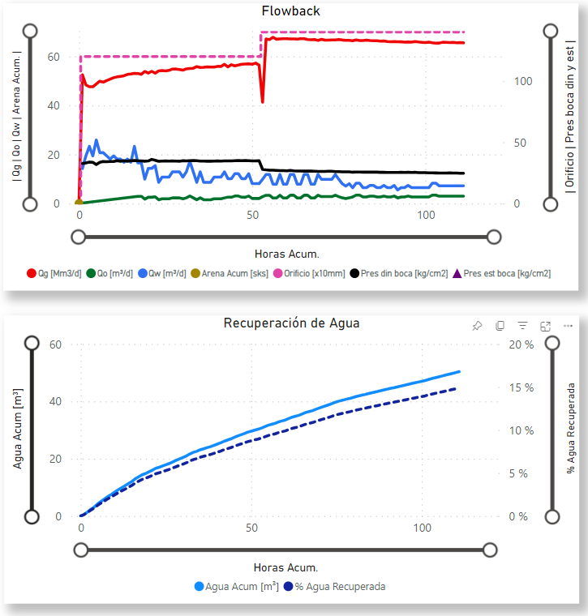
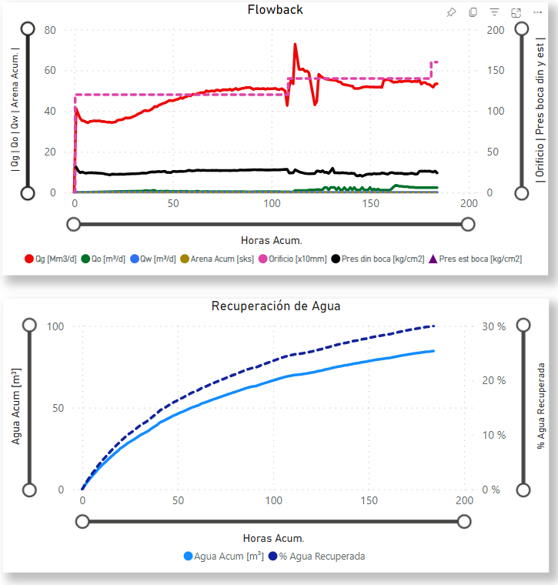
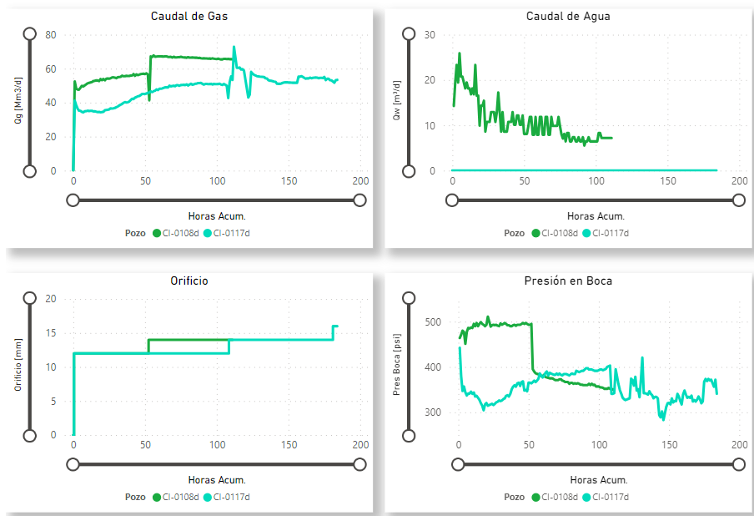
Estrategias de fracturamiento hidráulico
Comparativa de Flowbacks – Gel XL vs HVFR
CI-108d
CI-117d
% recuperado de agua a las 100 hs
13,9%
23,6 %

Slide 12
Sistema de captación y producción
DH/LPo
LP/
LDO
Col 1015
CI
La depleción del yacimiento, sumado a la naturaleza tight del reservorio, poseen implicancias en la producción:
Debido al creciente fenómeno de carga líquida se implementaron las siguientes soluciones o mejoras:
  Compresión en colectores y en boca de pozo
  Uso de barras espumantes
  Uso de espumígenos
Las condiciones climáticas son factores determinantes de downtime
  En invierno: los hidratos de metano mitigados con inyección de metanol o deshidratación en baterías
  En verano: paradas de compresores producto de altas temperaturas de descarga
Ingreso Dic-2021
8”
8”
Batería CI-3
16”
Col 1004
CI
8”
4”
CI
Col CI-2
PLANTA CBO
10” BP CBO
Batería CI-1
4”
Col CI-19
CI
8” MP CBO
Col CI-24
6”
CI
8”
40%
de aumento en el parque de compresores del yacimiento
10”
Col Norte
8”
Col 1003
4”
Col 1009
CI
Batería CI-2
8”
4”
CI
CI

Slide 13
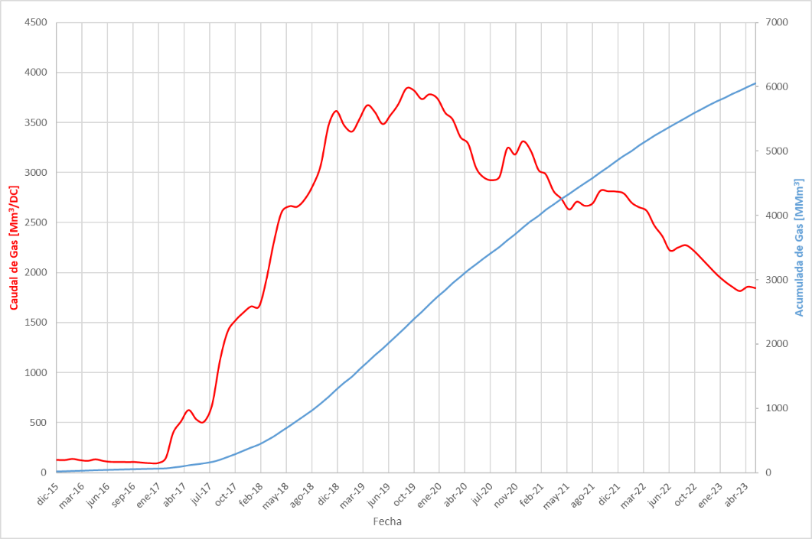
Situación actual de Campo Indio y nuevas oportunidades de desarrollo
Evolución de la producción y presión estática de reservorio
Desde 2020 y hasta la actualidad (noviembre de 2023) se han perforado 47 pozos (15 en el presente año) durante la etapa de “Aceleración de reservas” (Cangini et al., 2021)
Actividad 2023 – 2024:
  Continuación del desarrollo de la zona convencional del NO y de la acumulación gasífera satélite del NE de Campo Indio
  Continuación del desarrollo con perforación infill en la zona tight de Campo Indio
  Refractura de niveles con mayor presión y menor permeabilidad intra “M1”
  Delineación de la zona tight de Campo Boleadoras
  Exploración en zona austral de Campo Indio
Inicio de
Operación de CGC
Delineación e inicio del desarrollo
Desarrollo
Aceleración de reservas en campo maduro
140 kg/cm²
≈ 140 – 130 kg/cm²
≈ 120 - 110 kg/cm²
≈ 100 - 80 kg/cm²
≈ 80 - 60 kg/cm²

Slide 14
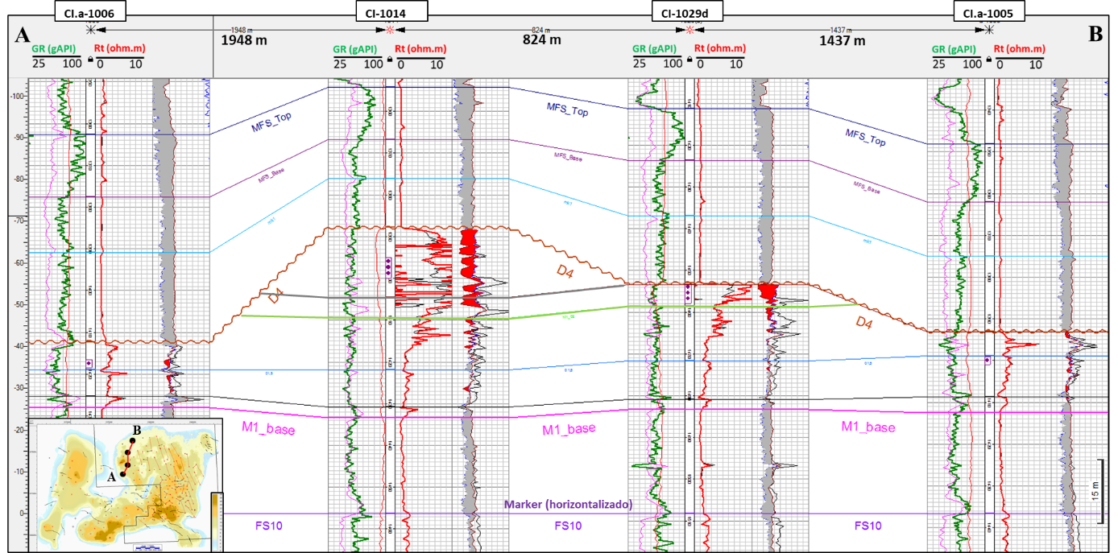
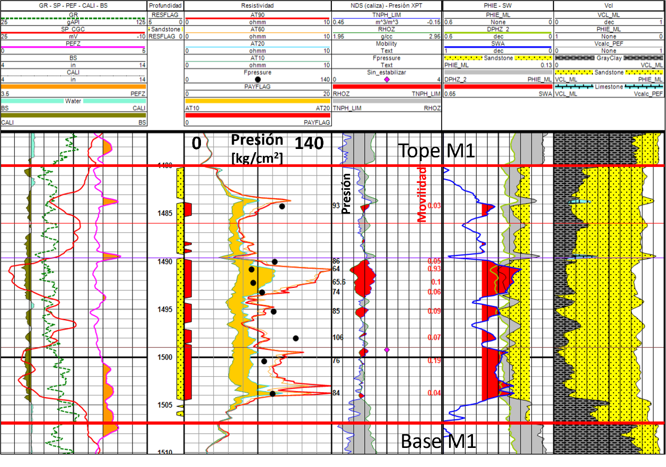



Situación actual de Campo Indio y nuevas oportunidades de desarrollo
Desarrollo zona convencional (NO de Campo Indio) Perforación infill zona tight
Cross-section estratigráfica
Log Analysis pozo tipo infill
D4/Tope M1
Mapa de espesor neto
Base M1
Facies reservorio completamente erosionadas en CI.a-1005 y CI.a-1006 - No productivos
Facies reservorio parcialmente erosionadas en CI-1029(d) – IP: 54 Mm³/d PBP: 60 kg/cm²
Facies reservorio con menor grado de erosión en CI-1014 – IP: 390 Mm³/d PBP: 80 kg/cm²
Variaciones laterales en propiedades petrofísicas determinan la presencia de facies convencionales (oeste y noroeste de CI) o facies tight (este de CI)
Potente paquete de pelitas depositados sobre la discordancia “D4”: superficie de máxima inundación (sello)
Reciente proyecto de aceleración de reservas fallido por avanzada depleción (admisiones durante perforación, inconvenientes durante el perfilaje a pozo abierto, etc)
Presión original: 140 kg/cm² – Presión actual promedio: 60 - 80 kg/cm² – Movilidad: 0,1 – 1 mDcP
Significativa variabilidad de presiones estáticas y movilidad intra “M1” (medidos con ensayadores de formación)
Caudales iniciales: 20 – 40 Mm³/d – PBP: 10 – 15 kg/cm²
Actualmente, evaluando factibilidad de refracturar “M1” en niveles con menor permeabilidad y mayor presión de reservorio

Slide 15
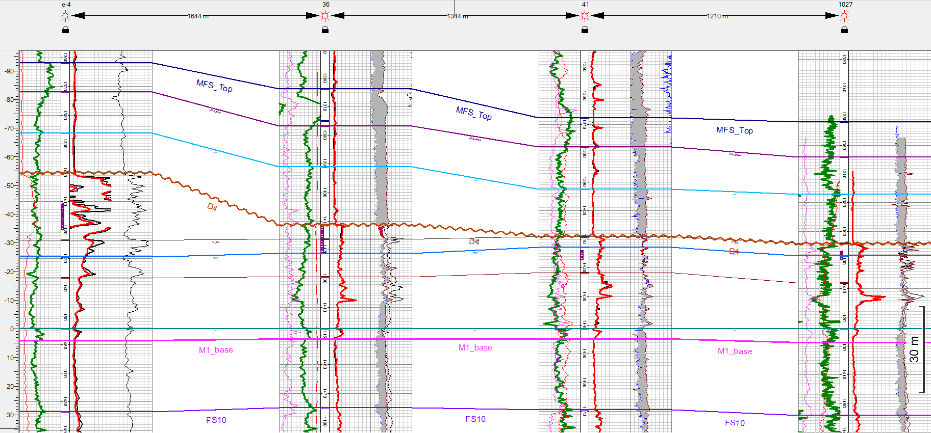


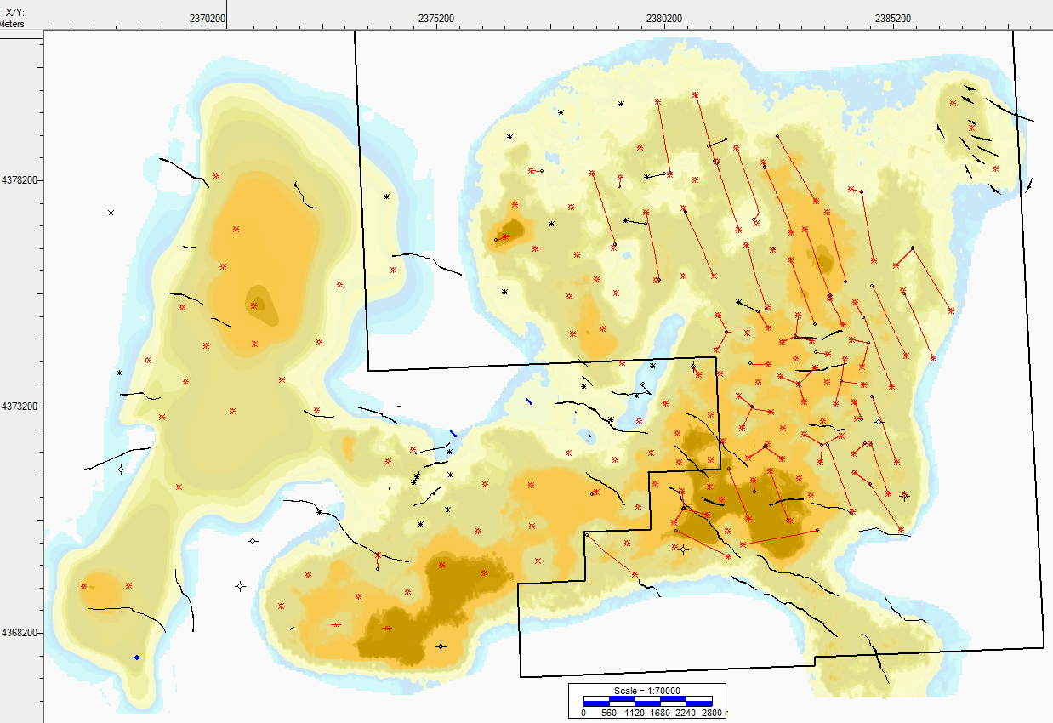
Situación actual de Campo Indio y nuevas oportunidades de desarrollo
Delineación zona tight de Campo Boleadoras
Cross-section estratigráfica
CBo.e-4
CBo-36
CBo-41
CI - 1027
A
1354 m
1210 m
B
1644 m
Mapa de espesor neto del reservorio “M1”
M1 convencional ≈ 20 kg/cm² (MBAL + GPE)
Potencial área tight - Volumen OGIP: ≈ 60 BCF
M1 tight ≈ 130 kg/cm² (RFT + GPE)
M1
D4/Tope M1
B
M1
A
Marker (horizontalizado)
Base M1
Las facies convencionales de Campo Boleadoras ocupan la mayor parte del yacimiento y poseen una permeabilidad de ≈ 50-100 mD
Corresponderían a barras marinas distales depositadas en un ambiente de shoreface inferior a medio (paleoambiente de mayor energía que en Campo Indio)
Comprenden una zona con menor grado de erosión y baja presión de reservorio: ≈ 20 kg/cm²
Los pozos pozos CBo.e-6, CI-1027 y CBo-41, ubicados en la zona noreste, presentaron presión original y baja movilidad: 130 kg/cm² / 0,1 – 0,5 mD/cP) Facies tight análogas a las de Campo Indio Este
Se identificó un prospecto hacia el norte para continuar delineando el borde de las facies de baja permeabilidad
Importante variabilidad lateral de propiedades petrofísicas

Slide 16
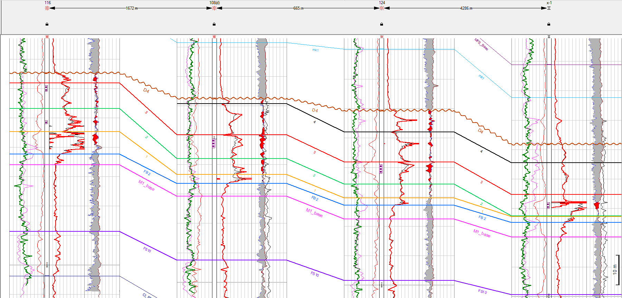
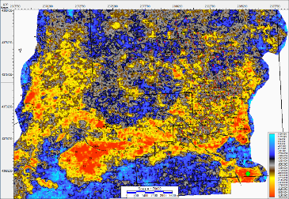
Situación actual de Campo Indio y nuevas oportunidades de desarrollo
Exploración zona austral de Campo Indio
Cross-section estructural
CI-116
CI-108d
CI-124
CIS.x-1
A
CI-116
1672 m
CI-108d
665 m
CIS.x-1
B
CI-124
4286 m
A
1672 m
665 m
4286 m
B
Mapa de máxima amplitud negativa
D4/Tope M1
D4/Tope M1
Base M1
Base M1
A
B
Prospecto exploratorio identificado principalmente mediante anomalía de amplitud negativa y truncaciones erosivas en “M1”
Ubicado en la posición estructural más baja del yacimiento
Limitado por fallas normales que conectan con la roca madre (Palermo Aike inferior)
CIS.x-1 presentó presión original (140 kg/cm²) y baja movilidad (0,2 mD/cP)
Requirió una estimulación mediante fractura hidráulica similar a las comúnmente realizadas en el yacimiento (3000 bolsas de arena y 250 m³ de agua)
Comprobó gas en un nivel de 5 m de espesor hacia la base del reservorio (actualmente en etapa de flowback)
Suprayaciendo el nivel punzado se encontraron facies con propiedades petrofísicas muy pobres y sin manifestaciones de gas en el control geológico

Slide 17
Conclusiones
CGC tomó la operación en el año 2015 e identificó un interesante potencial del tipo tight gas sands en el sector oriental
En 2017 comenzó un proyecto piloto con pozos verticales, dirigidos y horizontales que dio inicio al desarrollo intensivo no convencional
En septiembre de 2019 se alcanzó el pico histórico de producción con 4200 Mm3/d y ≈ 80 pozos perforados por CGC
Desde 2020 el campo se encuentra en una etapa madura de aceleración de reservas
Las principales estrategias y optimizaciones implementadas en esta última etapa incluyen:
Perforación de pozos monobore verticales en el centro de PADs de 3 pozos dirigidos
Disminución del distanciamiento entre pozos verticales/dirigidos
Simplificación de carreras de perfilaje
Reemplazo gradual de gel “crosslinkeado” por fluidos HVFR (high viscosity friction reducer)
Significativo incremento en la capacidad de compresión de las baterías y en la cantidad de equipos compresores, barras espumantes y capilares
Actualmente, el principal desafío consiste en continuar el desarrollo de manera económicamente rentable con una presión de reservorio equivalente al 40 – 60% de la presión original
Se identificaron nuevas oportunidades de extensión en el sector noreste de Campo Boleadoras donde predominan facies tight con presión original
Se identificó y perforó un prospecto exploratorio en la zona austral de Campo Indio que comprobó gas recientemente (actualmente en etapa de flowback)

Slide 18
¡Gracias!

